Slide 1


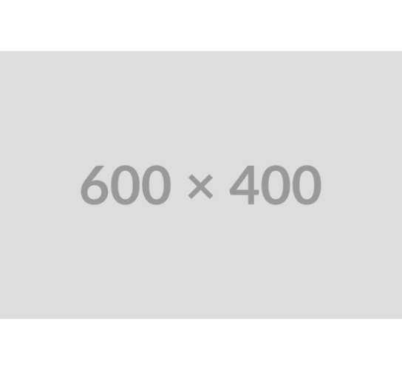


내 서류 분석은 안전하게 내 컴퓨터(로컬)로!
다양한 채용 공고와 내 서류 간 스킬갭을 정밀하게 분석하는 스마트 채용 에이전트, CareerFit!
PM 이혜원
커리어핏 서비스 기획 & 개발

Slide 2

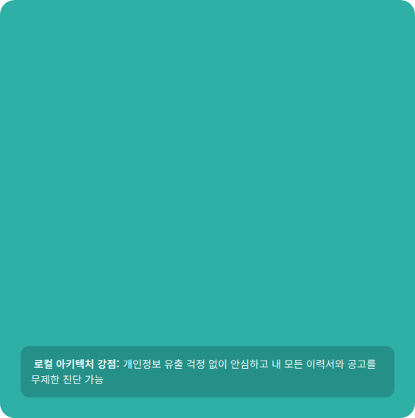



WHY CareerFit? : 구직자의 매칭 불확실성 해소
"이 공고에 내 서류가 진짜 적합할까?"
100% 로컬 실행 & AI 정밀 매칭 진단
✓
서류 매칭 불확실성: 복잡한 JD 속 내 역량이 실제 요구사항에 얼마나 부합하는지 정량적 확인 불가
✓
Pure SPA 단독 실행: 서버 전달 없이 사용자의 브라우저 로컬 환경(`localStorage`)에서 100% 데이터 처리
✓
스킬 갭(Skill Gap) 오판: 공고에서 진짜 요구하는 핵심 기술과 내 서류 간의 차이를 모른 채 서류 탈락 반복
✓
AI 정량 매칭 점수 산출: Gemini AI가 JD 자격요건과 이력서를 다각도로 대조하여 직관적 매칭률(%) 제공
✓
지원서 작성 시간 낭비: 적합도가 낮은 공고에도 무분별하게 서류를 수정하고 지원하는 비효율 발생
✓
명확한 스킬 갭(Skill Gap) 도출: 강점 항목과 더불어 이력서에서 반드시 보완해야 할 KPI 및 스택 가이드 제시
✓
개인 이력서 유출 불안: 민감한 이력서 데이터가 외부 서버에 무단 저장될 것에 대한 보안 우려
✓
안심 데이터 보안 보장: 이력서 및 API Key 정보가 서버로 유출되지 않고 오직 로컬 단에서 암호화 보관

Slide 3






실제 화면 기반 핵심 기능 및 매칭 리포트
01. 공고 대비 서류 매칭 & 스킬갭 가이드
02. Gemini AI 스마트 JD 파싱 및 키워드 추출
공고 요구사항과 일치하는 강점 포인트와 수치화 성과(KPI) 중심의 보안/개선 가이드를 명확히 제시합니다.
복잡한 공고 원문에서 주요 업무, 자격요건, 핵심 역량 키워드태그(#React, #PM 등)를 자동으로 추출 및 보존합니다.

Slide 4









유저 테스트(UT)에서 입증된 독보적 강점
01. 월간 캘린더 & D-Day 전형 관리
02. 스킬 갭(Skill Gap) 정밀 타격
03. Pure SPA 로컬 프라이버시
"흩어진 서류 마감일과 면접 일정을 한눈에 파악할 수 있어 전형 관리가 훨씬 수월해졌습니다."
"무작정 서류를 고치는 대신, 공고가 원하는 부족한 키워드와 성과 위주로 바로 수정할 수 있었습니다."
"내 민감한 이력서와 API Key가 외부 서버로 전달되지 않고 내 브라우저에만 저장되니 안심됩니다."
•
공고 마감일 및 커스텀 전형 일정(1차 면접, 과제) 뱃지 렌더링
•
공고별 부족한 기술 스택 즉시 식별
•
서버 없는 Pure SPA 아키텍처 구축
•
수치화된 성과(KPI) 작성 가이드 제공
•
`localStorage` 기반 로컬 보안 보관
•
원클릭 상세 모달 전환 UX 구현

Slide 5
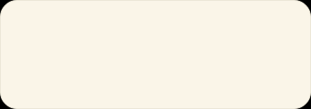
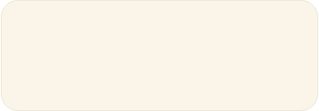
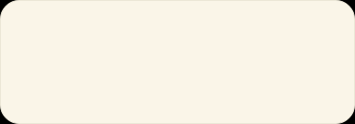

커리어핏의 핵심 성과 및 서비스 비전
10분 → 1분
100%
84%+
JD 분석 및 스킬갭 확인 시간 (90% 단축)
로컬 프라이버시 보호 (Zero Server Exposure)
평균 이력서 매칭률 및 서류 완성도 향상
"스마트한 월간 전형 관리부터 AI 스킬 갭 매칭 진단까지, 구직자가 역량을 200% 발휘하도록 돕는 안전한 커리어 에이전트"
커리어핏은 지능적인 로컬 기술로 보안과 맞춤형 취업 준비의 새로운 표준을 제시합니다.
CareerFit v2 Pure SPA Architecture
발표자: PM 이혜원

